Slide 1
SISTEMAS CONSTRUCTIVOS EN ALBAÑILERIA
Integrantes: Mauricio Leal V.
Pablo Pizarro R.
Ignacio Yáñez G.
Profesor: Jorge Pulgar A.

Slide 2
¿QUÉ ES LA ALBAÑILERÍA?
Según la norma NCh353.Of200:
Albañilería: toda aquella obra formada por elementos unitarios prefabricados, de dimensiones manejables por un solo operario, constituidos por materiales naturales o artificiales, como piedra, adobe, arcilla cocida, mortero u hormigón de cemento, o cualquier otro material compactado, que tenga forma y dimensiones definidas, sea hueco o lleno. Las obras se forman por la yuxtaposición de estos elementos individuales, unidos, en general, por un aglomerante adecuado y eventualmente reforzado por otros elementos de naturaleza similar o heterogénea.

Slide 3
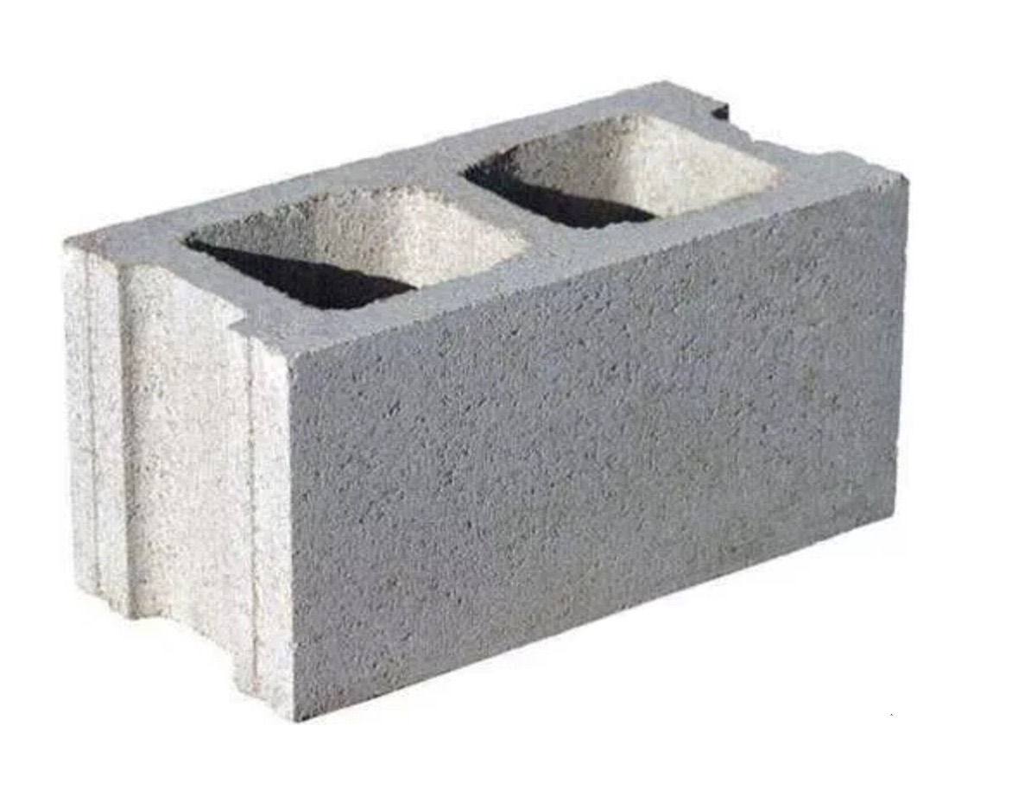
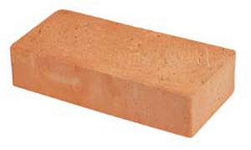
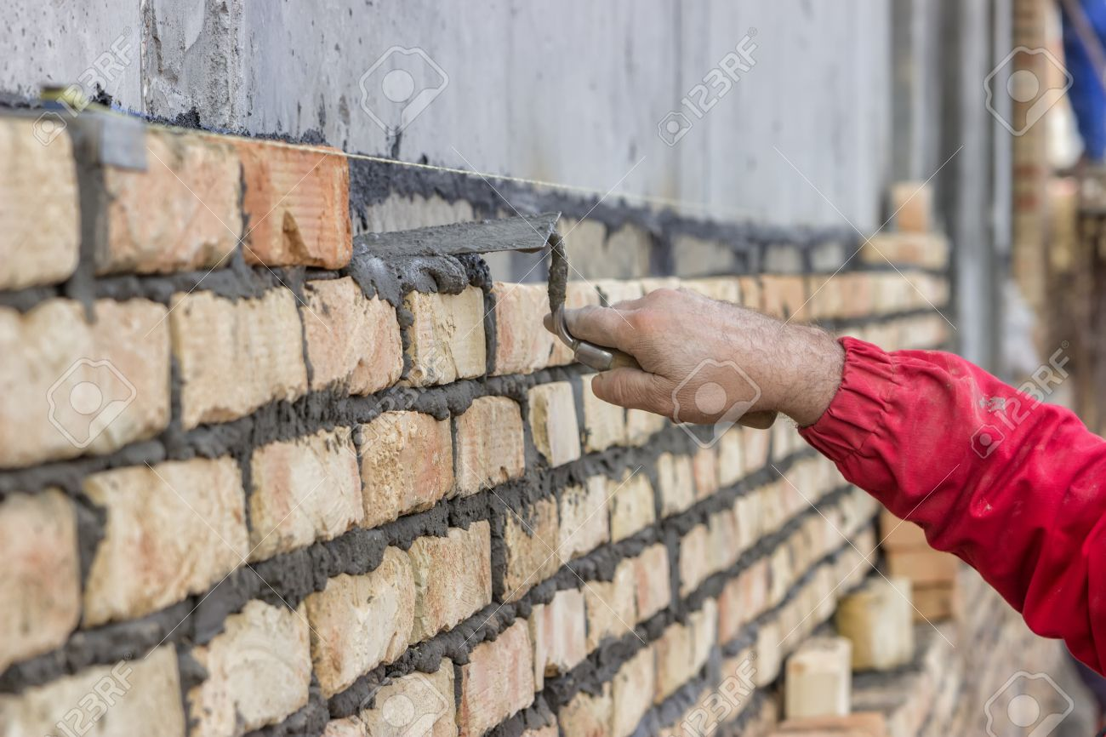
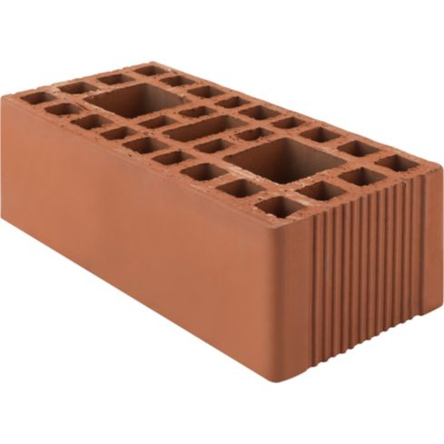
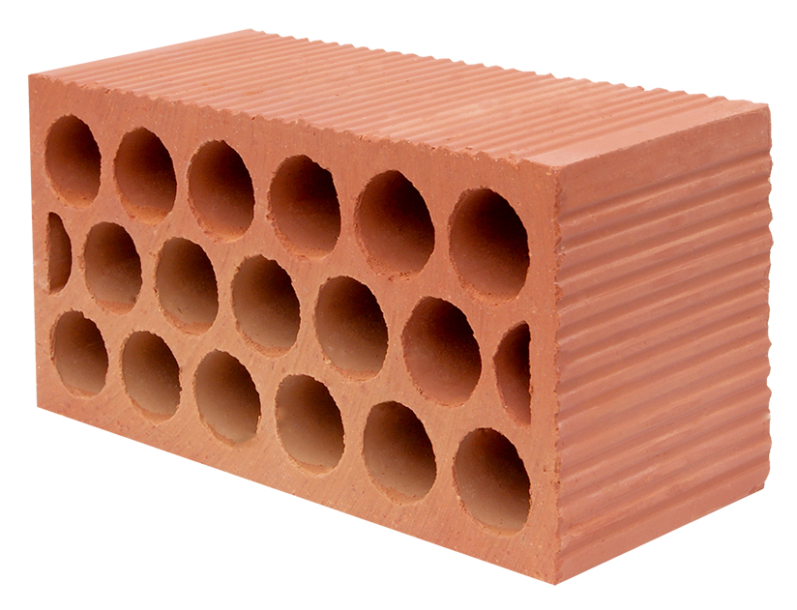
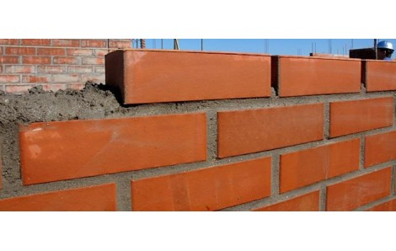
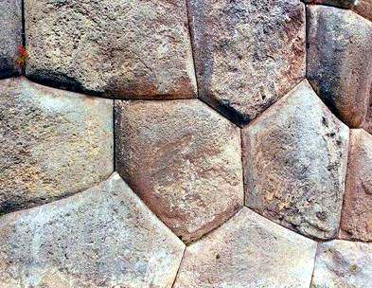
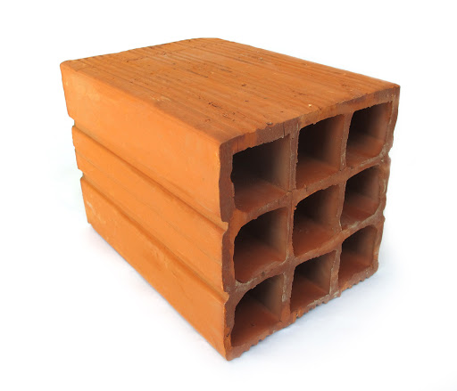
TIPOS DE LADRILLOS
Piedra
Cerámico
Hormigón

Slide 4
PROPIEDADES

Slide 5
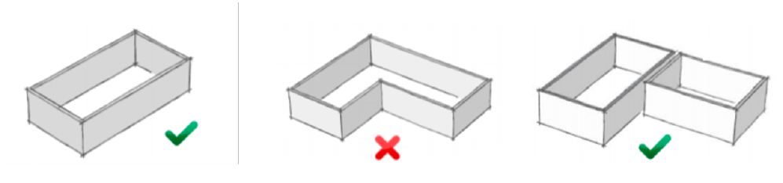
RECOMENDACIONES DE DISEÑO
La práctica en la estructuración en albañilería recomienda los siguiente:
Uso de formas simples, por ejemplo rectangulares o cuadradas.

Slide 6
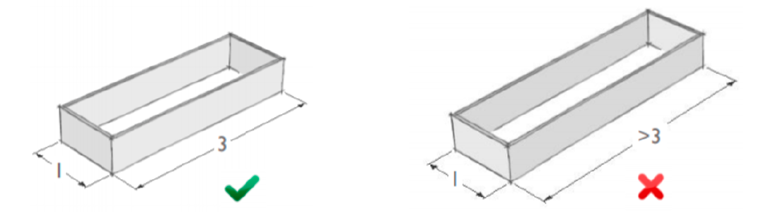
RECOMENDACIONES DE DISEÑO
Para las dimensiones de planta, se recomienda que el largo no exceda el triple del ancho. Esto a fin de evitar muros muy largos, más susceptibles a fallar frente a cargas perpendiculares.

Slide 7
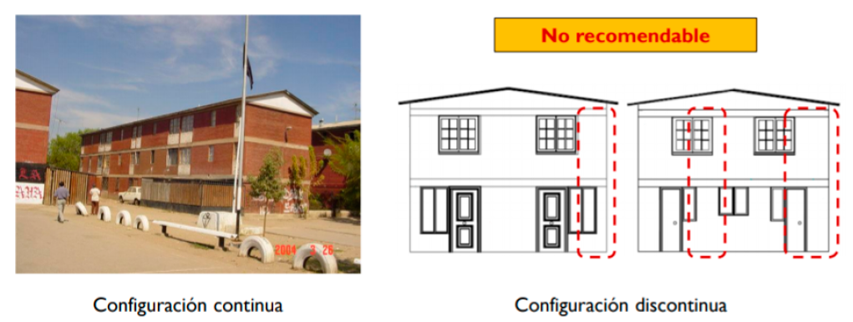
RECOMENDACIONES DE DISEÑO
Se recomienda privilegiar la continuidad de los muros, manteniendo su ubicación a lo alto del edificio, conservando la modalidad de refuerzo empleado.
Mantener la altura de todos muros de un piso por debajo de los 3 metros.

Slide 8
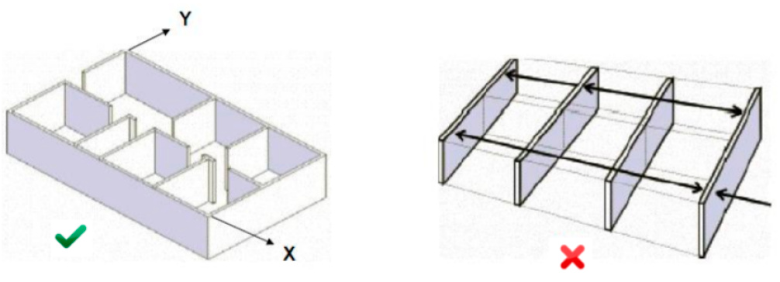
RECOMENDACIONES DE DISEÑO
Por último, los muros de albañilería se deben distribuir en la planta del edificio en dos direcciones, ortogonales entre sí, y en forma simétrica para reducir los efectos de torsión sísmica

Slide 9
ESTRUCTURAS DE ALBAÑILERÍA
La estructuración en albañilería se divide en dos grandes categorías:
Albañilería armada
Albañilería confinada

Slide 10
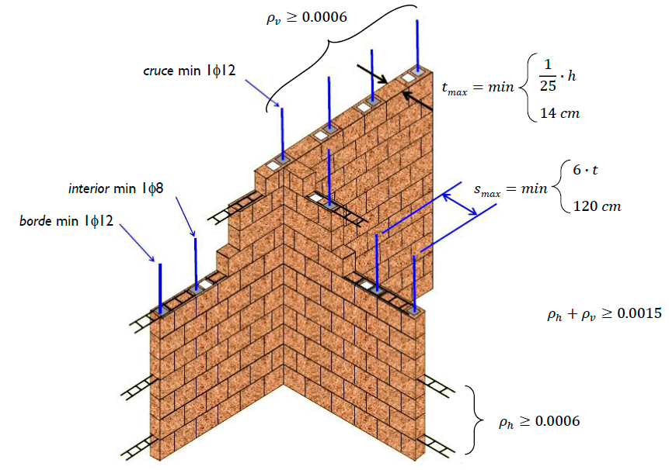
ESTRUCTURAS DE ALBAÑILERÍA: ALBAÑILERÍA ARMADA
Diseño basado en el refuerzo de los muros de albañilería con armadura tanto longitudinal (escalerillas) como transversal (barras de refuerzo), con el objetivo de soportar las cargas flectantes y de corte.
Utilizada en Chile desde los años 70.
Diseño basado por la norma NCh1928.

Slide 11
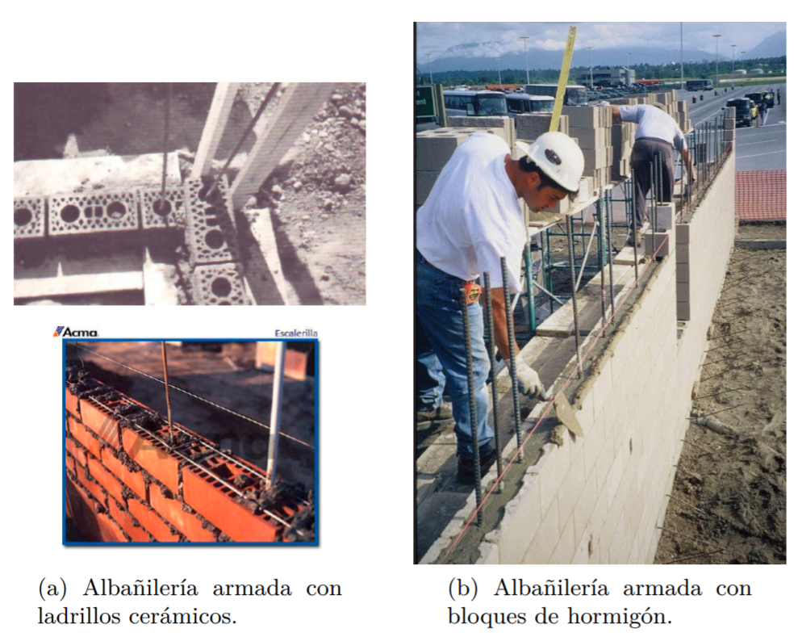
ESTRUCTURAS DE ALBAÑILERÍA: ALBAÑILERÍA ARMADA

Slide 12
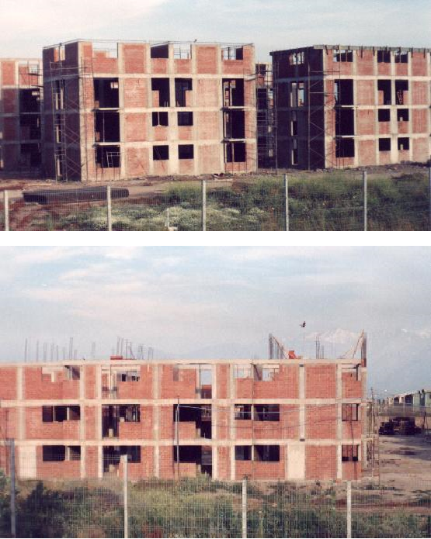
ESTRUCTURAS DE ALBAÑILERÍA: ALBAÑILERÍA CONFINADA
Basado en el refuerzo de los paños de albañilería mediante columnas y cadenas (vigas) de hormigón armado.
La norma que rige el diseño de la albañilería armada es la NCh2123.
Su uso en Chile data de los años 30’

Slide 13
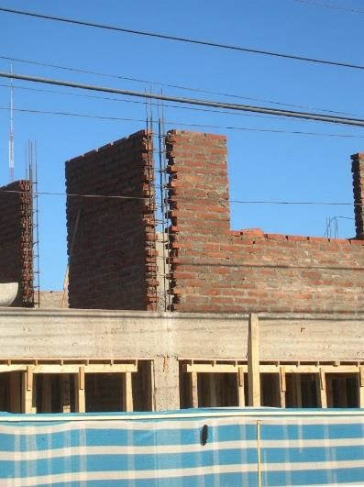
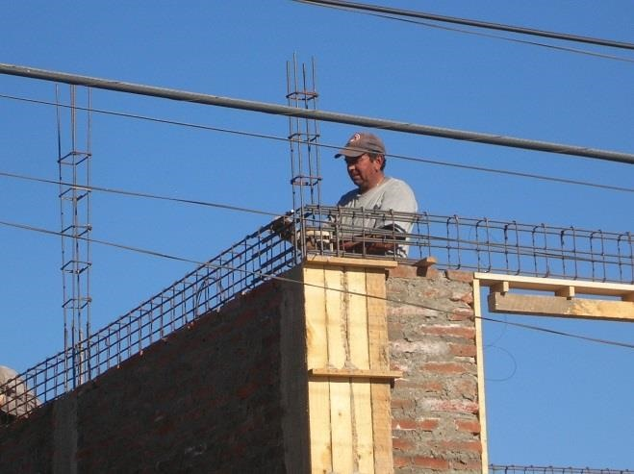
ESTRUCTURAS DE ALBAÑILERÍA: ALBAÑILERÍA CONFINADA

Slide 14
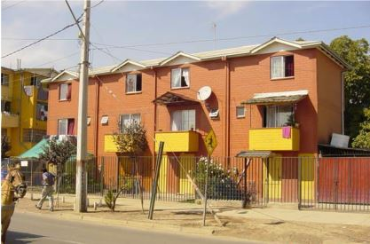
USO EN CHILE
Principalmente en edificios de tipo unifamiliar y multifamiliar de uso habitacional, en su mayoría viviendas sociales.

Slide 15
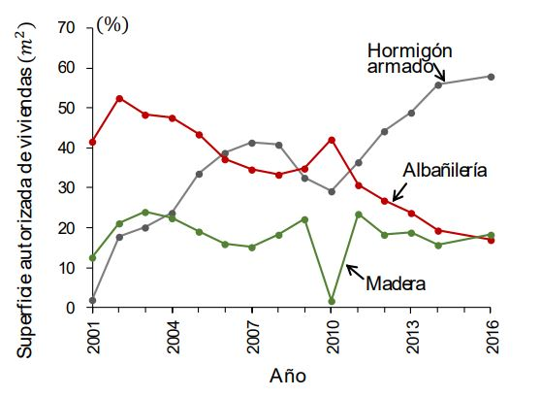
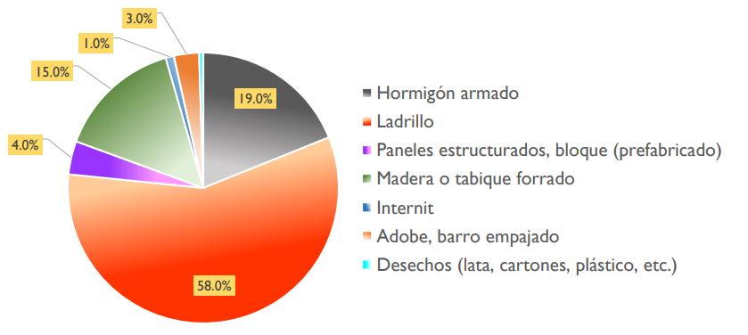
USO EN CHILE
Según CENSO 2002, 62 % viviendas albañilería. En descenso en la actualidad
Distribución de viviendas por material (Censo 2002).
Uso de albañilería, hormigón y madera en los últimos años (INE, 2002-2017).

Slide 16
USO EN CHILE
Limitaciones de la OGUC
Edificio clase C
Edificio clase D
4 pisos
Altura libre < 5m
2 pisos
Altura libre < 2.6 m

Slide 17
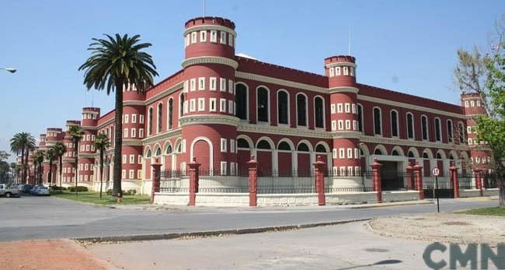
USO EN CHILE
Edificio ex arsenales de guerra. 1985.

Slide 18
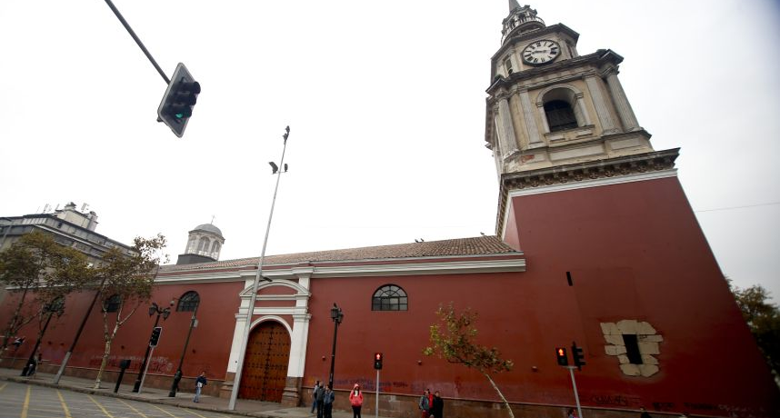
USO EN CHILE
Iglesia y Convento de San Francisco. 1618.

Slide 19
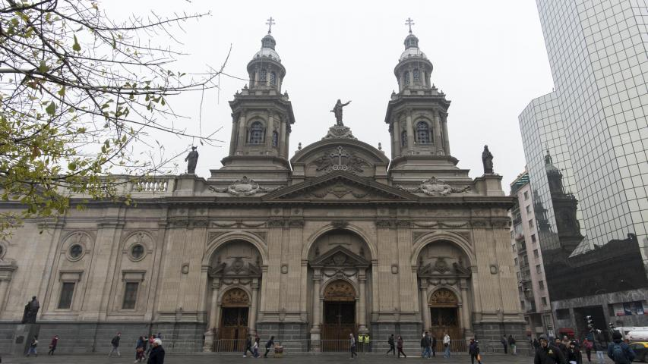
USO EN CHILE
Catedral de Santiago. 1745.

Slide 20
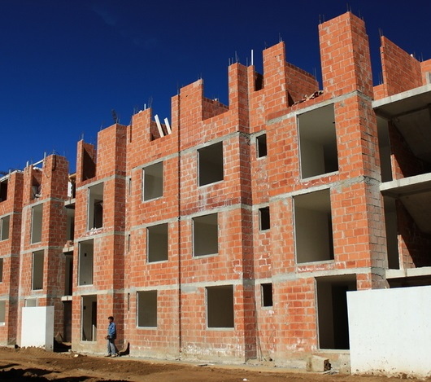
USO EN EL MUNDO
India – 84.7% de los 249 millones de viviendas (Censo 2001)
México – 80% de los 22 millones de viviendas (Censo 2000)

Slide 21
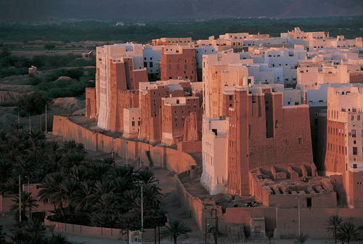
USO EN EL MUNDO
Ciudad amurallada de Shibam, Yemen.

Slide 22
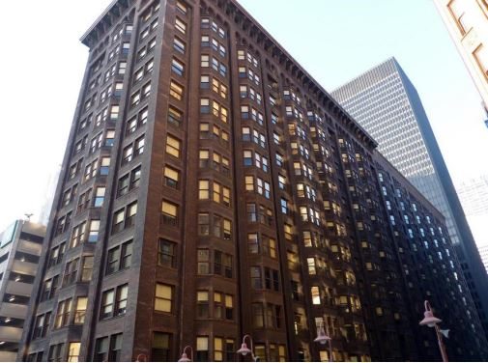
USO EN EL MUNDO
Edificio Monadnock, Chicago. 1981.

Slide 23
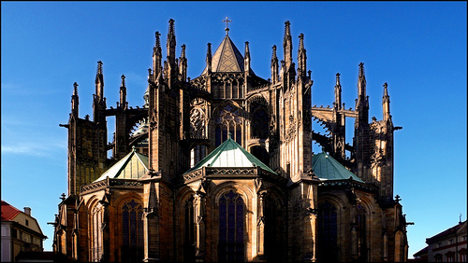
USO EN EL MUNDO
Catedral de San Vito, Praga.

Slide 24
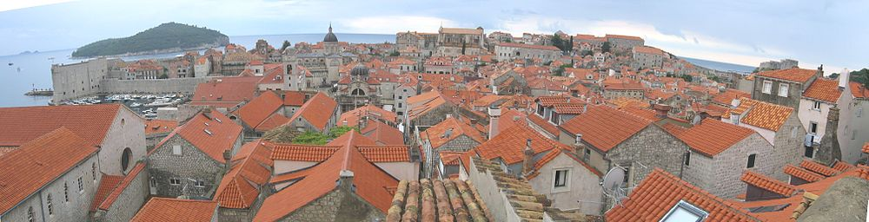
USO EN EL MUNDO
Ciudad de Dubrovnik, Croacia.

Slide 25
CUBICACIONES

Slide 26
REFERENCIAS
[1] Thomas Sturm M, 2018. Apuntes de cátedra curso CI5223 Diseño de Albañilería Estructural, Facultad de Ciencias Físicas y Matemáticas, U. de Chile.
[2] NCh353.Of2000. Construcción - Cubicación de obras de edificación - Requisitos. (2000)
[3] NCh1928.Of93. Albañilería armada - Requisitos para el diseño y cálculo. (1993)
[4] NCh2123.Of97. Albañilería confinada - Requisitos de diseño y cálculo. (1997)
[5] Censo Chile 2002. www.ine.cl/estadisticas/censos/censos-de-poblacion-y-vivienda [Consulta: 02/12/2018]
[6] Ordenanza General de Urbanismo y Construcción. Ministerio de vivienda y urbanismo. (1992)
[7] Edificio ex arsenales de guerra. www.monumentos.cl/monumentos-historicos/edificio-ex-arsenales-guerra [Consulta: 02/12/2018]
[8] Iglesia y convento de San Francisco. www.monumentos.cl/monumentos-historicos/iglesia-convento-san-francisco [Consulta: 02/12/2018]
[9] Catedral de Santiago. www.monumentos.cl/monumentos-historicos/catedral-santiago [Consulta: 03/12/2018]
[10] Ciudad de amurallada de Shibam. whc.unesco.org/en/list/192/ [Consulta: 03/12/2018]
[11] Edificio Monadnock. npgallery.nps.gov/NRHP/monadnock-block [Consulta: 03/12/2018]
[12] Catedral de San Vito. www.prague.eu/castillo-de-praga-catedral-de-san-vito [Consulta: 03/12/2018]
[13] Ciudad vieja de Dubrovnik. whc.unesco.org/en/list/95/ [Consulta: 03/12/2018]

